Slide 1
新・大阪府豊かな海づくりプラン 進捗状況
資料１
大阪府環境農林水産部
令和５年度大阪府豊かな海づくりプラン推進懇話会（令和6年3月18日）
１

Slide 2
新・大阪府豊かな海づくりプラン
位置づけ
府内の水産業の振興に関する施策を府が総合的かつ計画的に実施するための行動計画
水産基本法、水産基本計画（H24.3変更）を踏まえ策定
府民及び漁業者アンケート結果を反映させ策定
平成27年度～令和６年度（10年間）
平成27年４月策定、令和２年５月改定
（令和２年３月で策定後満５年を経過したため、 SDGs等を踏まえた中間見直しを実施）
計画期間
進行管理
大阪府豊かな海づくりプラン推進懇話会にて 毎年度進捗状況を報告し、意見を求める
２

Slide 3
プランの基本目標
「はま」が潤い、豊かな恵みを
「まち」に届ける海づくり
「はま」（漁業地区）の生活が豊かになり活性化するとともに、
「まち」においても豊かな生活の実現をめざすもの
■基本目標を実現するための6つの取組方向
「はま」が潤う！
「まち」に届ける！
①海や川の環境を豊かにする
②水産資源を豊かにする
③漁業者の生活を豊かにする
④新鮮な魚介類を届ける
⑤海や川の魅力を届ける
⑥安全・安心を届ける
３

Slide 4
６つの取組方向及び主な施策
（主な施策・全32施策）
「はま」が潤う！
①海や川の環境を豊かにする
②水産資源を豊かにする
③漁業者の生活を豊かにする
漁場整備、栄養塩管理 等
栽培漁業、資源管理 等
ブランド化、浜の活力再生プラン、
６次産業化、担い手育成 等
「まち」に届ける！
④新鮮な魚介類を届ける
⑤海や川の魅力を届ける
⑥安全・安心を届ける
イメージアップ、PR、新たな販路開拓 等
イベント開催、希少生物保護、
観光漁業 等
地震津波対策、貝毒対策 等
４

Slide 5
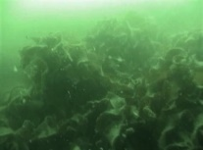
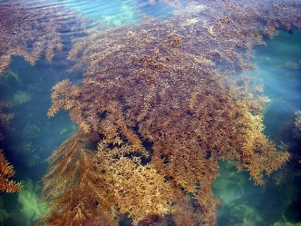
①海や川の環境を豊かにする
取組
方向
施策１
大阪湾の漁業生産力を底上げするための
広域的な漁場整備の推進
＜大阪府海域ブルーカーボン生態系ビジョンに基づく漁場整備＞
■概要
泉佐野市以南の大阪府南部海域において、海底に着底基質（ブロック）を設置し、
ハード・ソフトが一体となった取組みにより藻場の創造・保全、魚介類の生育環境の
向上を図る。
■目標 計画期間：R4～13年度
・今後10年間で新たに22㏊の藻場を創造し、
藻場面積を95㏊まで回復させる
大阪府海域ブルーカーボン生態系ビジョン
～藻場の創造・保全による豊かな魚庭（なにわ）の海へ～
（令和４年１月策定）
■取組内容
〇ハード対策（11ha）
・底質、潮流、藻場の生育範囲から、A、B、Cの３地区に分け、
海底に着底基質（ブロック）を設置
〇ソフト対策（11ha）
・効率的に藻場を繁茂させるため、漁業協同組合による
維持管理や海藻のタネの供給等のソフト対策を一体的に実施
カジメ
ガラモ
（ホンダワラ属）
５

Slide 6
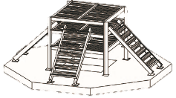
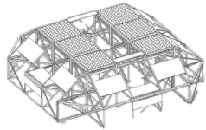
＜大阪府海域ブルーカーボン生態系ビジョンに基づく漁場整備（つづき）＞
■ハード対策
A地区
B地区
C地区
泉佐野、田尻
岡田浦、樽井
(R8～R11年度予定)
尾崎、西鳥取、下荘
淡輪、深日
(R4～R９年度予定)
谷川、小島
(R4～R６年度予定)
場 所
設置水深
5m以浅
１０m以浅
１５m以浅
3.3ｍ
ブロックの
イメージ
2.0m
5.5m
11.0ｍ
5.5m
11.0ｍ
【実績】
令和５年度は、岬町沖の１工区（小島）において、着底基質を8基製作、７基設置
（令和６年度は、岬町沖の１工区（小島）に着底基質を12基設置予定）
6

Slide 7
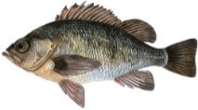
②水産資源を豊かにする
取組
方向
施策８
大阪湾の水産資源の増大とブランド化をめざした
栽培漁業の推進
【内容】
「第８次大阪府栽培漁業基本計画」（令和４年４月策定）に基づき、栽培Cでヒラメ等
の種苗の生産と放流を、水技Cでトラフグとメバルの生産・放流の技術開発を実施
【実績】
■放流尾数
（千尾・千個）
令和５年度は 31万5千尾を放流
・ヒラメ 10.1万尾を５～６月に放流
・キジハタ 14万尾を９～10月に放流
・アカガイ 5.0万個を７月に放流
・トラフグ 2.4万尾を７月に放流
令和２年度～令和５年度：計121.６万尾
年度 | 2 | 3 | 4 | 5 | （計）
ヒラメ | 104 | 123 | 113 | 101 | 441
キジハタ | 100 | 100 | 100 | 140 | 440
アカガイ | 80 | 100 | 65 | 50 | 295
トラフグ | - | - | 16 | 24 | 40
（計） | 284 | 323 | 294 | 315 | 1,216
【数値目標】
放流累積尾数
（令和２年度～令和６年度：計150万尾）
＜技術開発魚種＞
トラフグ
メバル
7
※メバルは第8次計画からの新規対象魚種

Slide 8
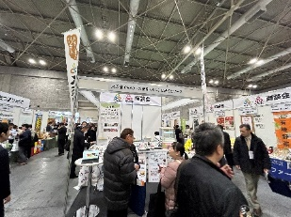
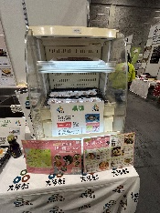
③漁業者の生活を豊かにする
取組
方向
施策13
ブランド化や６次産業化の推進による「攻めの漁業」展開
＜ブランド化に向けた取組み＞
【内容】
府内産水産物の競争力の強化をめざした販路拡大の取組みを実施
【実績】
令和５年度は、１月に開催されたFOOD STYLE Kansai 2024において、
大阪産(もん)・大阪産(もん)名品ブースを設置し、大阪産(もん)DBのPRをするとともに、黒鯛等の試食を実施
■FOOD STYLE Kansai 2024の様子
FOOD STYLE Kansai 2024 概要
《開催日》 令和6年1月24日～2５日
《場 所》 インテックス大阪１.2号館
《出展社》 大阪産(もん)関係者 32事業者
《来場者》 23,789人
展示ブースの様子
クロダイの試食
8

Slide 9
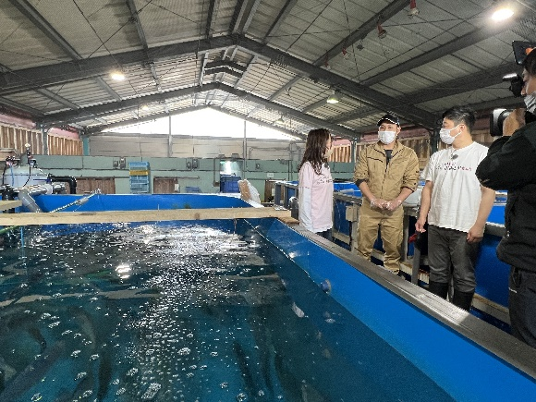
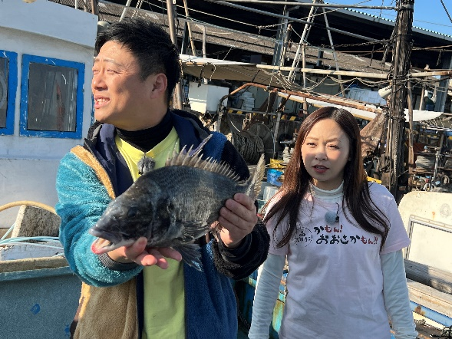
④新鮮な魚介類を届ける
取組
方向
施策21
｢大阪うみ・かわ・さかな｣の魅力発信の推進
【内容】
J:COMの大阪産(もん)番組に水産物のテーマを紹介
【実績】
J:COMが令和２年10月に放送開始した大阪産(もん)の特集番組「かもん！おおさかもん!!」
令和５年度はサーモン、クロダイを紹介
サーモン（４月号前半）
クロダイ（２月号後半）
9

Slide 10
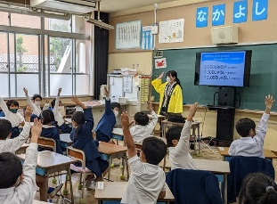
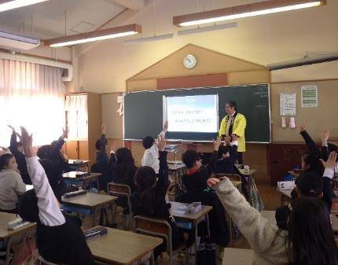
④新鮮な魚介類を届ける
取組
方向
施策21
｢大阪うみ・かわ・さかな｣の魅力発信の推進
【内容】
学校給食会・府漁連と連携して府内小・中学校の出前魚講習会を実施
➡ 令和２～４年度は新型コロナウイルス感染症の影響により出前魚講習会の中止
令和５年度も出前魚講習会の開催は無し
【実績】
・令和５年度は、大阪府企画室、阪南市役所と連携し、 阪南市立上荘小学校及び桃の木台小学校にてSDGｓ出前講座を実施（12月）
小学校での出前講座
10

Slide 11
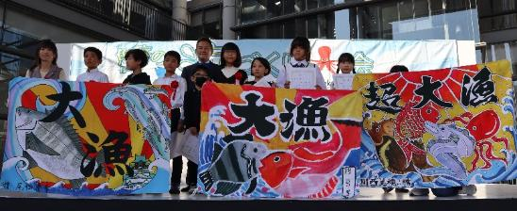
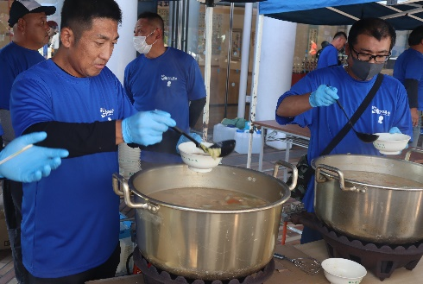
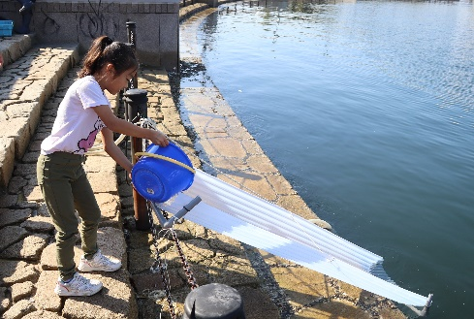
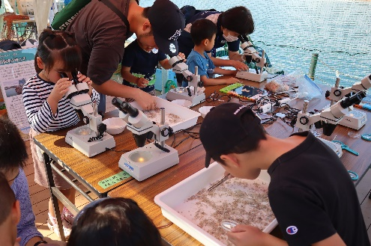
⑤海や川の魅力を届ける
取組
方向
施策24
｢魚庭(なにわ)の海づくり大会」などイベントを活用した
大阪漁業の発信
【内容】
平成14年から「魚庭の海づくり大会」を実施
➡令和２～３年度は新型コロナウイルス感染症の影響により大会開催中止し、
「魚庭の大漁旗デザインコンクール」のみ継続して実施
【実績】
令和５年度は、11月5日に岸和田市立浪切ホール祭りの広場において第21回大会を開催し、
来場された府民約１万人に大阪湾の環境及び漁業の大切さ、大阪産魚介類の美味しさをPR
大漁旗デザインコンクール表彰式
漁師鍋試食会(あこう鍋)
キジハタ稚魚の放流体験
ワークショップ
◆ 令和８年全国豊かな海づくり大会大阪大会の開催が決定
→ 豊かな大阪湾を身近に感じ、水産資源の保護・管理や、それらを育む海や河川等の環境保全
の大切さについて、府民のみなさまに知っていただく契機とすることを目的として実施する
11

Slide 12
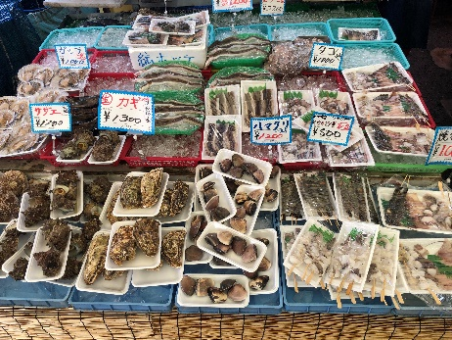
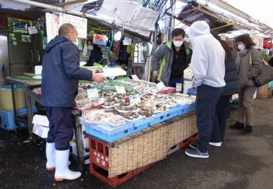
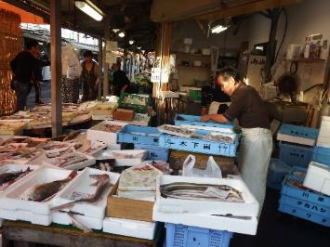
⑤海や川の魅力を届ける
取組
方向
施策25
｢はま｣と｢まち｣のふれあいの場の創出
青空市場
【内容】
漁協が運営する観光漁業や、青空市場・朝市の情報についてPRを実施
【実績】
【数値目標】
①青空市場開設数
（令和２年度～令和６年度：8箇所）
②青空市場来場者数
（令和２年度～令和６年度：計250万人)
③内水面漁業権河川利用者数
（令和２年度～令和６年度：計18万人)
①令和５年度時点：7箇所
②令和４年度：33.3万人
（令和２年度～令和４年度：計91.1万人）
③令和４年度：2.9万人
（令和２年度～令和４年度：計8.4万人）
12
堺市漁連とれとれ市
田尻漁協日曜朝市

Slide 13
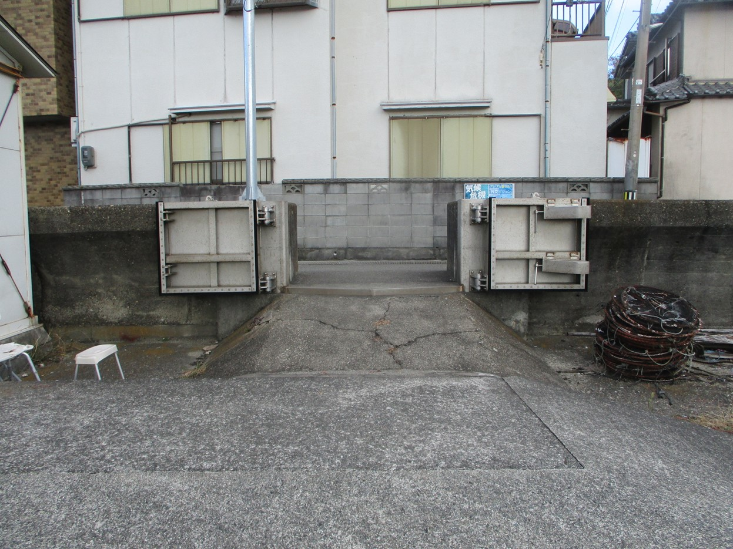
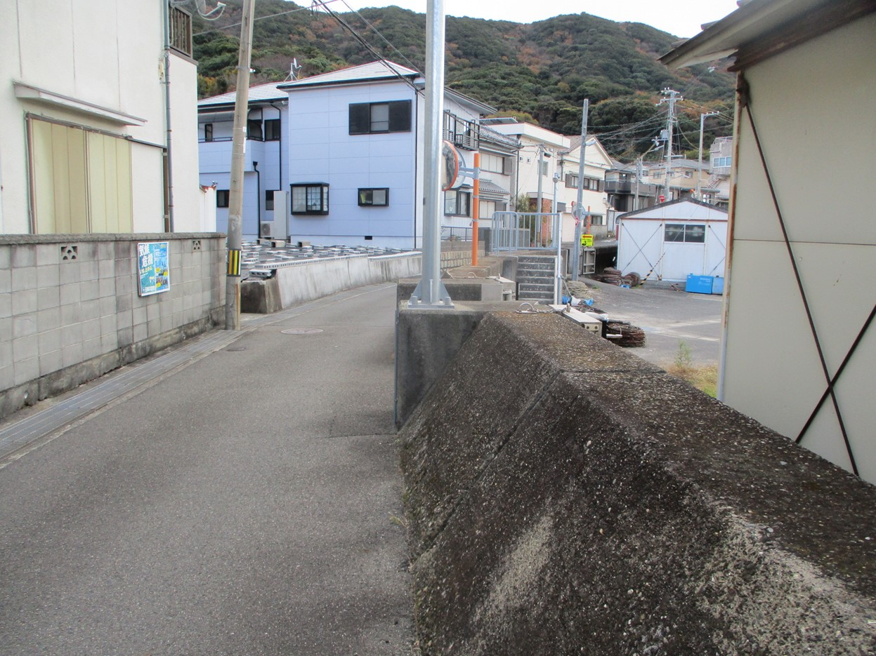
⑥安全・安心を届ける
取組
方向
施策28
大規模な地震、津波等に備えた漁港、海岸の整備
【内容】 高潮対策を行い、府民の生命や財産を守る
【実績】 高潮対策が未了となっている７漁港海岸のうち、湾奥部に位置する堺(出島)漁港海岸の
防潮堤の嵩上げ工事を令和４年度に完了済。
小島漁港海岸については、 R5年度に防潮鉄扉の嵩上げ工事に着手し、防潮鉄扉を工場
製作中。R6年度に防潮提の嵩上工事に着手し、R６年度中に防潮堤及び防潮鉄扉の嵩
上げ工事を完了予定。
[ 小島漁港海岸 ］
〇令和５年度：防潮鉄扉を嵩上の為工場で製作中
〇令和６年度：防潮堤200mを嵩上げ工事
工場製作が完了した防潮鉄扉を現場
に取付工事
事業名 | 区分 | 漁港名 | 事業内容
高潮対策事業 | 公共 | 小島漁港海岸 | 防潮鉄扉 嵩上工事
嵩上げ予定の防潮鉄扉・防潮堤
13

Slide 14
数値目標の進捗状況
「はま」が潤う！
項目 | R2-R6の目標 | R2～R5年度(累計) | 判定
①漁場等における海ごみ回収実績 | 計3万㎥ | 計1.6万㎥ (R2-4年度実績) | 順調
②キジハタ等放流尾数 | 計150万尾 | 計121.6万尾 | 順調
③6次産業化による加工品開発数 | 計20件 | 計4件 | 遅れ
③後継者等新規参入者 | 計75人 | 計20人 | 遅れ
「まち」に届ける！
④出前講習会等の開催 | 計45件 | 計7回 | 遅れ
④水産関係の大阪産ロゴマーク 登録件数 | R6時点130店 | R5時点177店 | 順調
⑤青空市場開設数 | 計8箇所 | R5時点7箇所 | 順調
⑤青空市場年間来場者数 | 計250万人 | 計91.1万人 (R2-4年度実績) | 遅れ
⑤内水面漁業権河川年間利用者数 | 計18万人 | 計8.4万人 (R2-4年度実績) | 遅れ
⑥漁港海岸における海岸防潮堤の 高潮対策整備の着手率 | R6時点100% | R5時点29% （２箇所／7箇所） | 遅れ
14

